Slide 1

Знаки препинания при обращениях, вводных словах и конструкциях
Кратко, понятно, в схемах — всё, что нужно знать для грамотного письма
Сайфудинова Динора Михайловна

Slide 2

Зачем вообще нужны знаки?
📌 Функция
Пунктуация членит письменную речь и помогает передать смысловые оттенки и интонацию
🔢 Состав
В русской пунктуации 10 знаков: точка, точка с запятой, двоеточие, тире, ?, !, многоточие, скобки, кавычки — и абзац как графический «знак»

Slide 3



Ключевой принцип: смысл ↔ грамматика ↔ интонация
Грамматика
Смысл
Интонация
Знаки ставят по синтаксическому строению — там, где «положено»
Варианты возможны, если меняется смысловая интерпретация
Знак «виден» при чтении вслух — особенно при выделении
Поэтому мы всегда объясняем: что за конструкция и какую роль она выполняет.

Slide 4
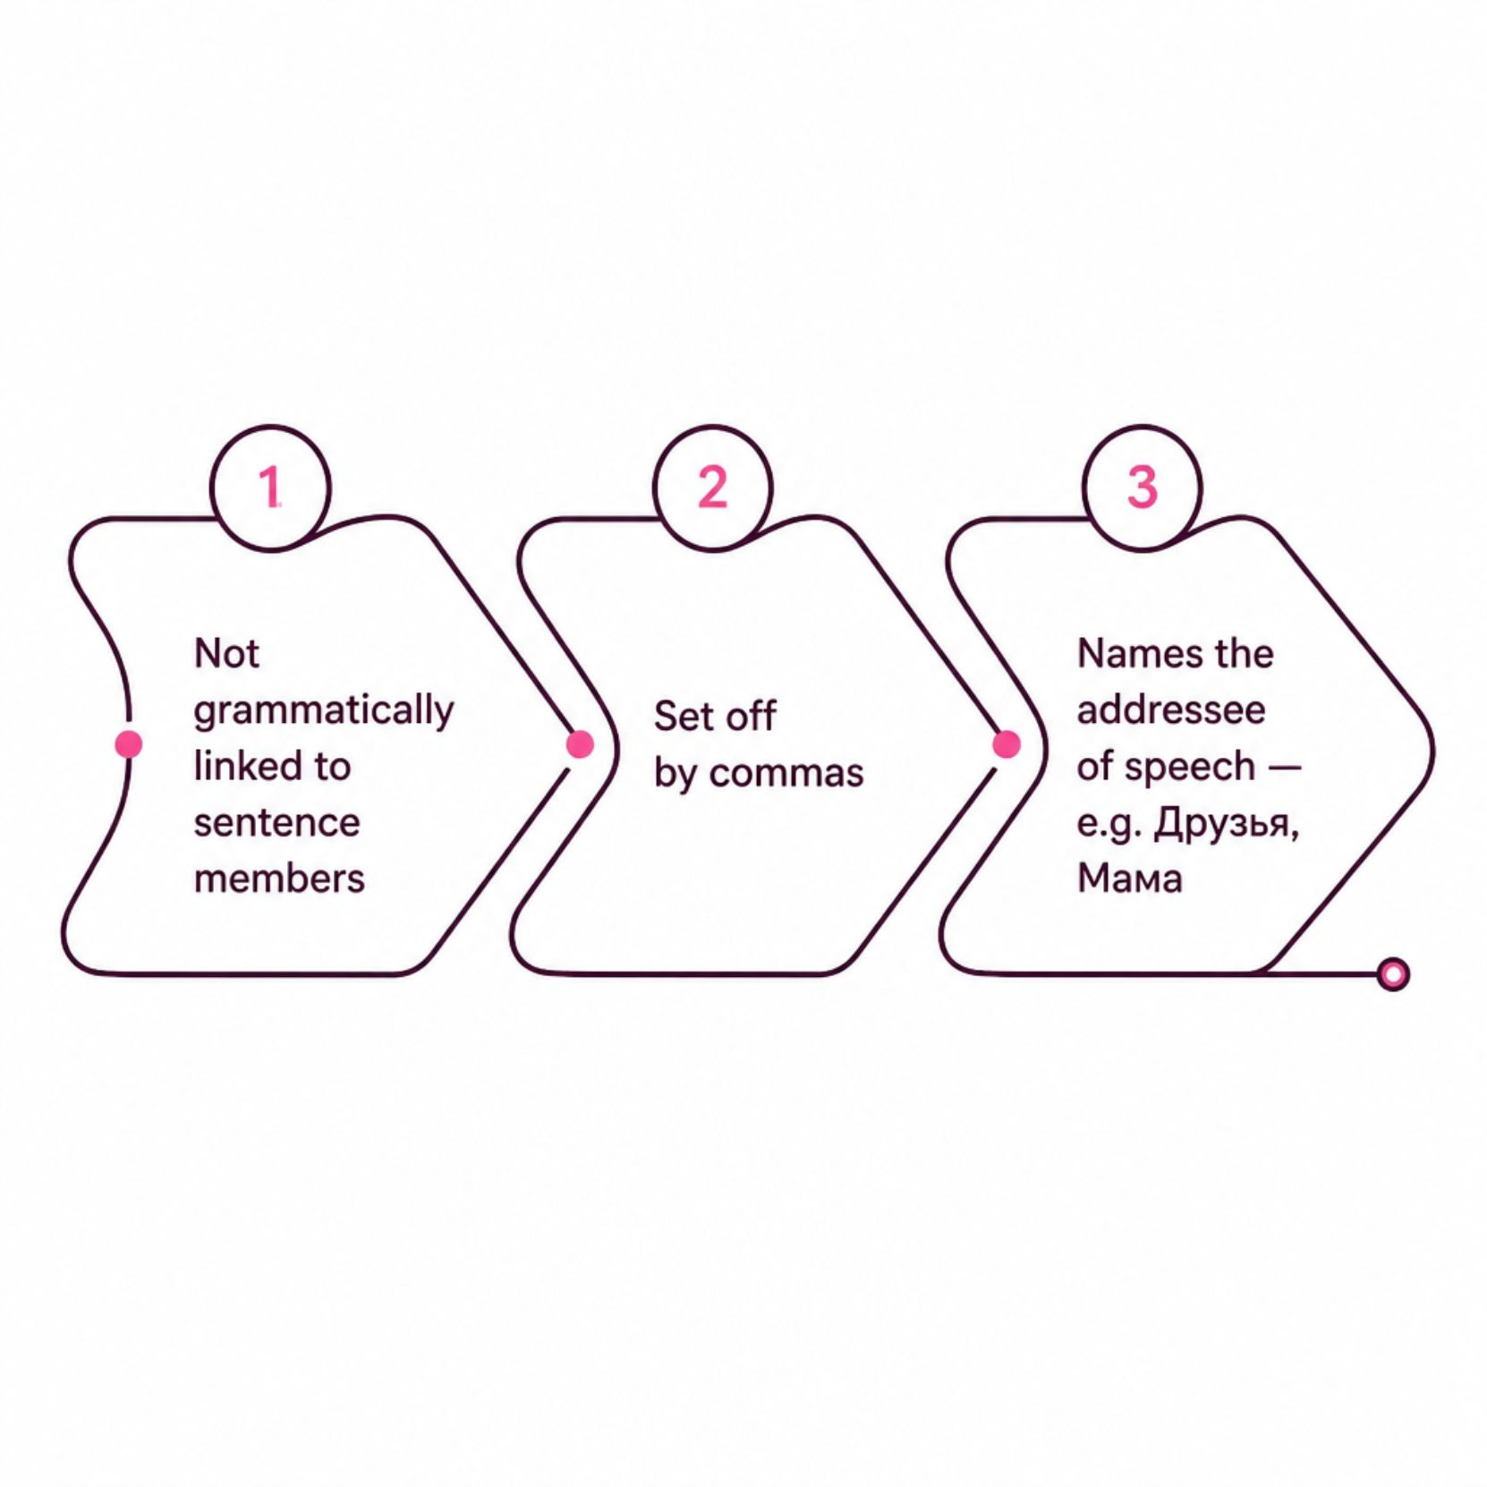

Схема 1: Обращение — что это и где оно «живёт»
Главные признаки обращения
Грамматически не связано с членами предложения
Выделяется запятыми — пауза и повышение тона в речи
Называет адресата: «Друзья, …», «Мама, …», «Иван Иванович, …»
Обращение не является подлежащим — это принципиальное отличие!

Slide 5

Схема 2: Обращение — запятые или эмоция?
Нейтральное обращение → запятые
Эмоциональное обращение → !
Авторская пунктуация
Знак может усиливать смысл, если правило допускает выбор — автор расставляет акценты намеренно.
Обращение отделяется запятыми от остального предложения с обеих сторон.
Пример: «Иван, подойди сюда.»
Если обращение «взрывается» эмоцией, рядом появляется восклицательный знак, отражающий интонацию.
Пример: «Мама! Смотри!»

Slide 6

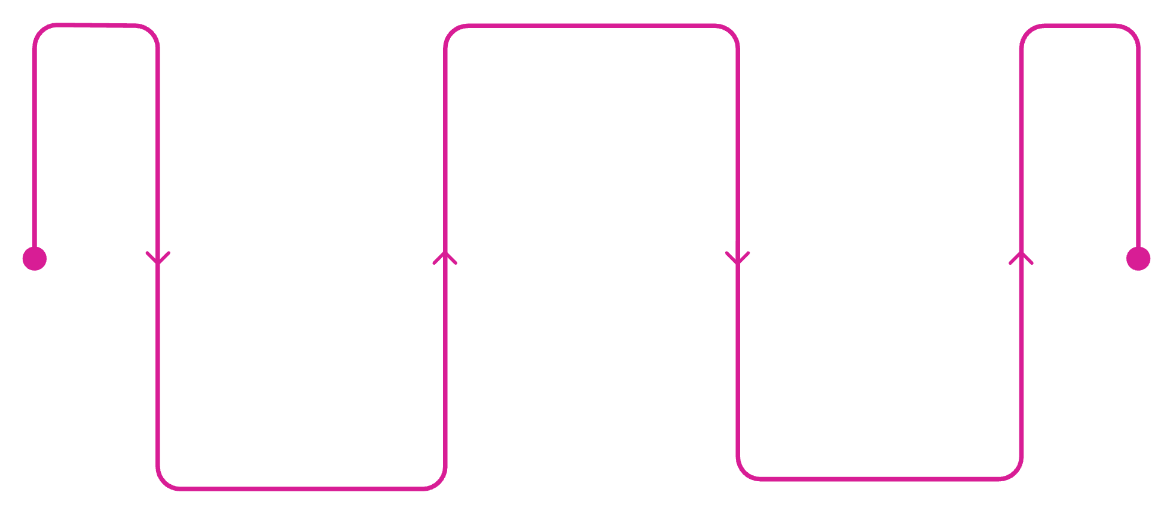
Схема 3: Вводные слова
Вводные слова грамматически не связаны с членами предложения и всегда выделяются запятыми. Они показывают отношение говорящего к сказанному, а не сообщают факт.
Определить
Установите функцию: комментарий или факт
Найти
Обрамить
Выделите вводное слово в предложении
Поставьте запятые с обеих сторон
Ключевой вопрос: это факт сообщения или комментарий говорящего? Если второе — перед нами вводное слово.

Slide 7

Вводные и «почти вводные»: как не перепутать
Вводные слова
НЕ вводные слова
Выделяются запятыми, можно убрать из предложения без потери смысла
Запятыми не выделяются, даже если звучат как пояснение
Конечно, кажется, по-моему, итак, значит
Меняется смысл → меняется пунктуация
Вдруг, ведь, вроде бы, как будто, именно, поэтому, просто, почти
Убрать нельзя — смысл рассыпается
Мы объясняем выбор знака как результат анализа конструкции, а не «на глаз».

Slide 8



Схема 4: Конструкции, не связанные с предложением
Вводные слова
Вставные конструкции
Междометия
Выделяются запятыми с обеих сторон
Заключаются в скобки или выделяются тире
Отделяются запятой или восклицательным знаком по интонации
Механика всегда одна: распознать конструкцию → определить функцию → выбрать знак

Slide 9
Быстрый тренажёр-схема: 4 шага за 20 секунд
1
Найти
2
Определить роль
Грамматически не связанные элементы: обращение, вводное слово, вставку
Отделение (граница) или выделение (вставка, комментарий)?
3
Сверить со смыслом и интонацией
4
Учесть варианты
Знак должен объясняться при чтении вслух
Авторские знаки усиливают смысловой центр — это допустимо

Slide 10
Пограничные случаи: проверь «на лету»
Слово «однако»: двойная роль
⚡ Быстрая самопроверка
В середине предложения → вводное, выделяется:
«Я, однако, опоздал»
В начале / как союз → запятых нет:
«Я вышел заранее, однако опоздал»
Задай вопрос:
Да →
Можно ли выкинуть слово без потери основного смысла?
Вводное слово — обособляй запятыми
Граница обособления
Если вводное слово стоит рядом с союзом, входящим в конструкцию, запятая может не ставиться: «…а может быть, и не только…»
Нет →
Член предложения — запятые не нужны

